Slide 1
期末小組作品
藝術經典與美學素養
磺溪風情
指導老師:徐雁
會計二c 楊登淵410807872、會計二c陳紀廷410801177、會計二c曾上鳴410807149

Slide 2
前言
我們小組選擇運用手繪圖畫與文字來介紹磺溪書院的特色與歷史，並與各位分享大肚最具人文風情的古典建築之美。
左圖為書院示意圖
出處:
https://travel.taichung.gov.tw/Utility/DisplayImage?id=813&rnd=1543485852033

Slide 3
前言
我們小組選擇運用手繪圖畫與文字來介紹磺溪書院的特色與歷史，並與各位分享大肚最具人文風情的古典建築之美。
左圖為書院示意圖
出處:
https://travel.taichung.gov.tw/Utility/DisplayImage?id=813&rnd=1543485852033

Slide 4
手繪介紹
透過繪圖方式帶領大家了解書院

Slide 5
拜殿
進行祭祀・禮拜之社殿
正殿前的拜殿為8柱歇山屋頂四垂亭，台高60公分，頗近於孔廟大成殿前的露臺，外角4柱為花崗石石柱，內側4柱為木柱，以與大木結構接續，四周圍有欄杆。屋頂脊飾精美、剪黏圖象生動，是拜殿主要特色，拜殿前方的中庭，舖面為少見的瓦質拼花地磚，旁邊以方磚收邊，中央舖有矩形拜石，在臺灣傳統建築中相當少見，並被多位專家學者譽為臺灣清代建築中最優秀者。
出處:https://www.taiwangods.com/html/landscape/1_0011.aspx?i=38
https://zh.wikipedia.org/wiki/%E7%A5%9E%E7%A4%BE%E5%BB%BA%E7%AF%89

Slide 6
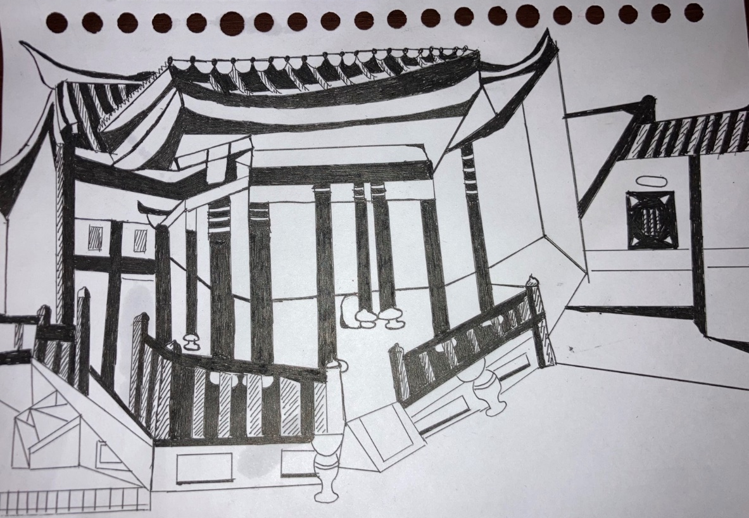
手繪介紹
在宏偉的外觀下卻不失精細的拼花，讓人很難想像是在沒有現代工藝的情況下建造的建築。
楊登淵

Slide 7
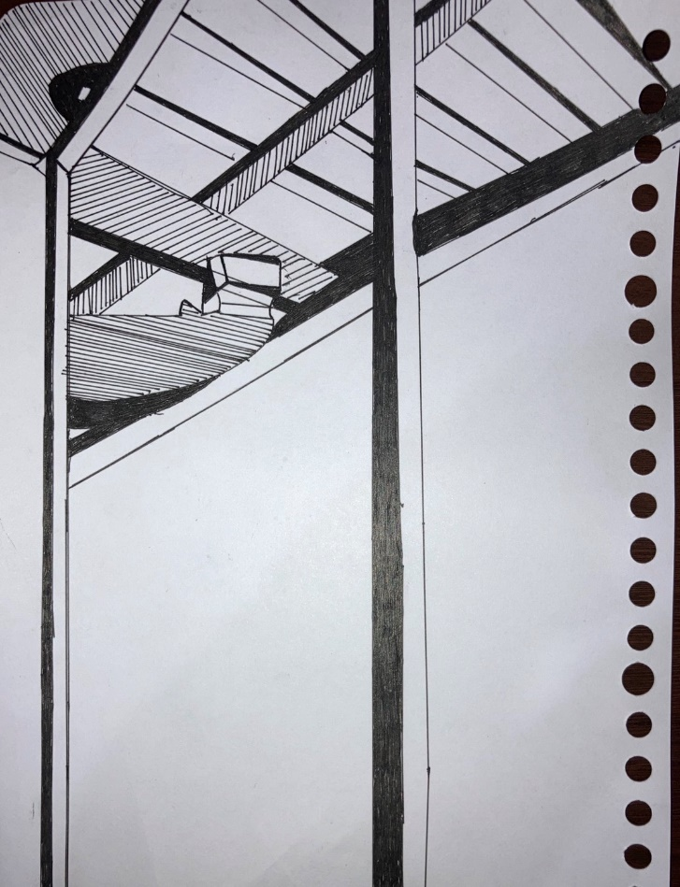
從側面描繪的拜殿邊緣，雖更為樸實，但那匠人手藝卻絲毫不減。
楊登淵

Slide 8
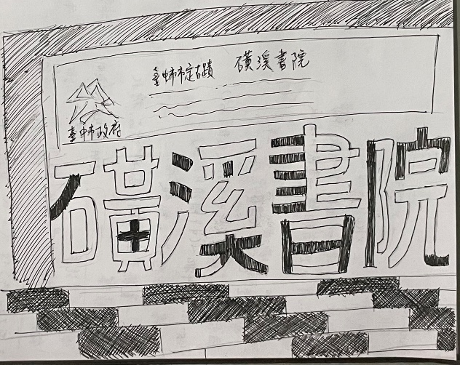
磺溪書院對我這之前住在大肚的人是再熟悉不過的歷史文化，戶外教學也常常去，但不管去幾次依舊給人好震撼的感覺!
考國中會考時老師還帶全班去書院祈福祝福大家，考試取得好成績。
曾上鳴

Slide 9
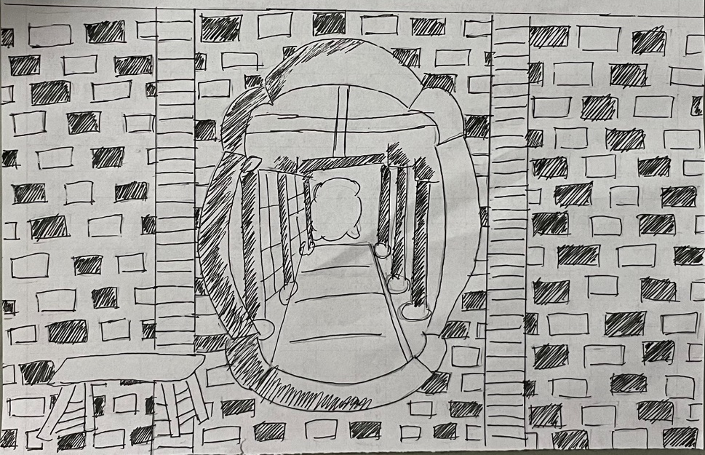
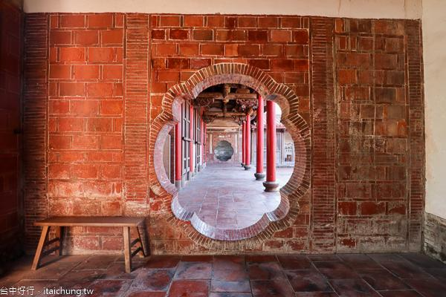
我是第一次看到，這麼特殊的通道，這種設計被稱作海棠門。
陳紀廷

Slide 10
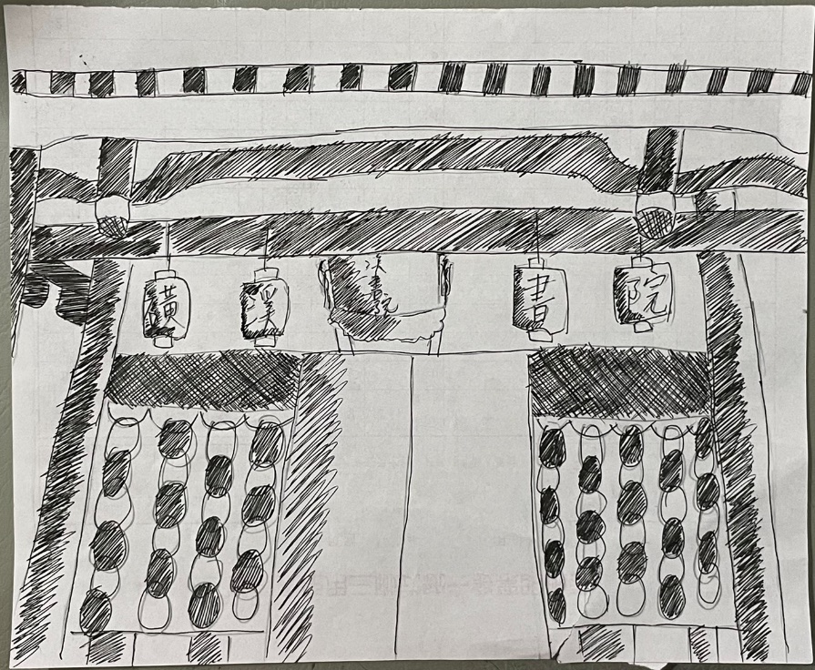
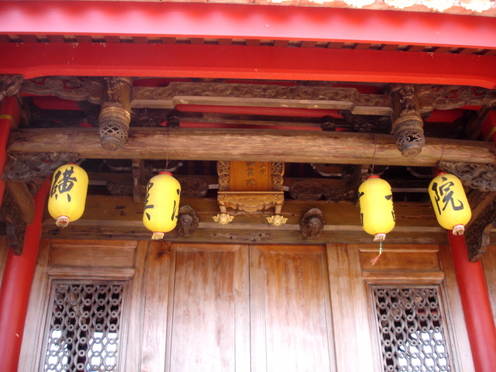
看到磺溪書院，就像是看到台南的孔廟，充滿古色古香的氣息，這種古代建築，比之現代建築工藝也不遑多讓，古代書院反而替現今冷冰冰的水泥叢林增添了動人的懷舊風貌。
陳紀廷

Slide 11
課程心得
曾上鳴:我覺得畫同學臉這堂課最好玩，雖然平常跟朋友相處很久，但卻沒有很
仔細的觀察同學的臉，雖然我把他畫很醜但我覺得很好玩! 之前有參訪過磺溪書院，但看到各位同學在書院拍的照以及畫作還是讓我覺得非常漂亮與震撼!
陳紀廷-我最印象深刻的課是怪獸大學與一條線到底畫，但其實每節的畫都讓我有很深刻的印象，因為之前是完全沒有上過這樣的課，突然覺得自己真的是一位畫家，跟同學間的相處也越來越融洽。也因為這堂課，讓我認識了大肚的磺溪書院，雖然沒有親身到達現場，但就算只是看到照片，絲毫不減磺溪書院所體現的古樸氣質。
楊登淵:課堂課給我帶來了跟平常不一樣的感受，藉由藝術帶來身心的藉慰，最印象深刻的就是這次磺溪書院的畫作，雖然無法實地走訪，但在靜心繪製的過程中逐漸了解這片土地的歷史與人民的連結，讓我更加貼近這片我所生長的土地。

Slide 12
分工清單
會計二c 楊登淵410807872 負責頁數:6-7
會計二c 曾上鳴410807149 負責頁數:8
會計二c 陳紀廷410801177 負責頁數:9-10

Slide 13
Thank you

